Slide 1
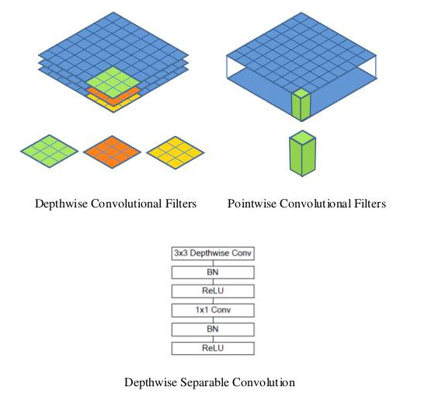
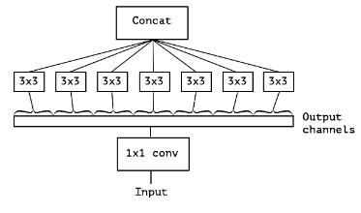
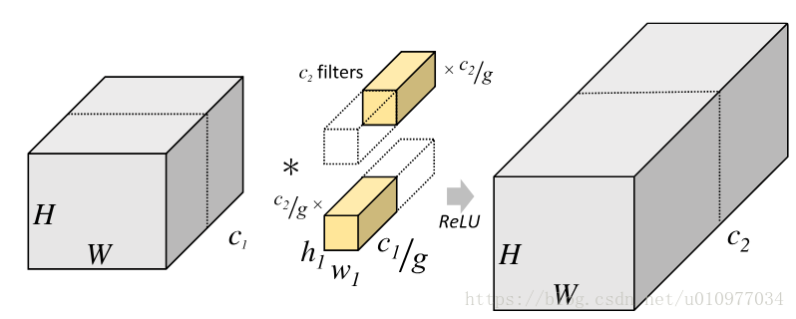
Group Conv & Depthwise Conv

Slide 2
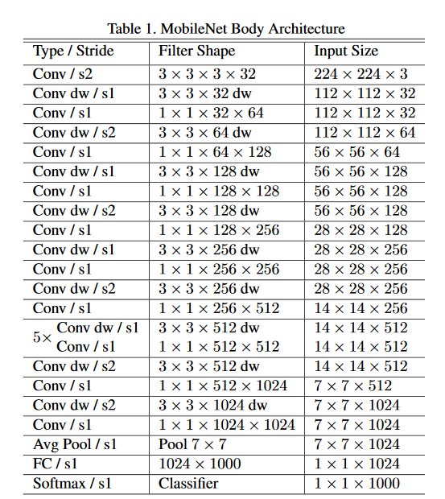
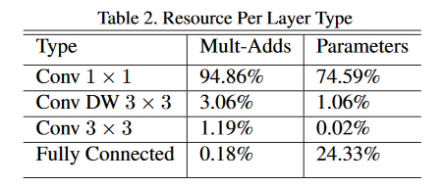
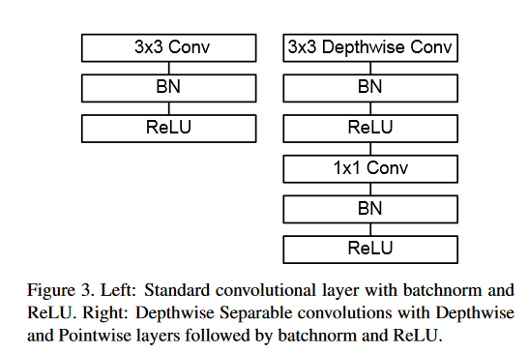
mobilenetV1

Slide 3
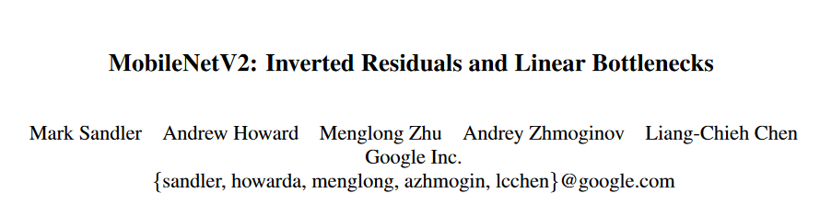

Slide 4
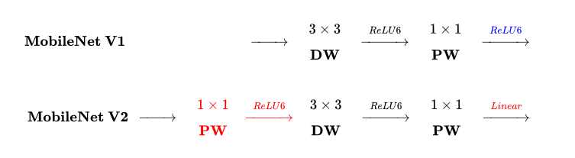
V2
类似ResNet的结构
V2 在 DW 卷积之前新加了一个 PW 卷积。这么做的原因，是因为 DW 卷积由于本身的计算特性决定它自己没有改变通道数的能力，上一层给它多少通道，它就只能输出多少通道。所以如果上一层给的通道数本身很少的话，DW 也只能在低维空间提特征，因此效果不够好。现在 V2 为了改善这个问题，给每个 DW 之前都配备了一个 PW，专门用来升维
为什么最后一层去掉了非线性激活函数
V2 去掉了第二个 PW 的激活函数。论文作者称其为 Linear Bottleneck。这么做的原因，是因为作者认为激活函数在高维空间能够有效的增加非线性，而在低维空间时则会破坏特征，不如线性的效果好。由于第二个 PW 的主要功能就是降维，因此按照上面的理论，降维之后就不宜再使用 ReLU6 了。

Slide 5
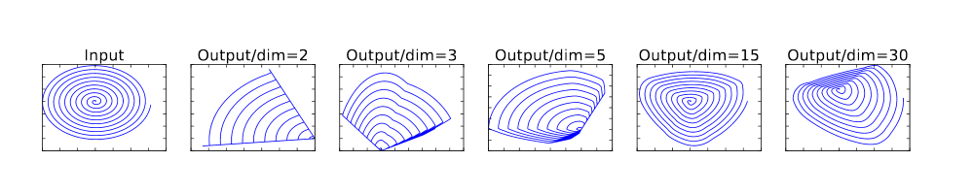
V2
对低维度做ReLU运算，很容易造成信息的丢失。而在高维度进行ReLU运算的话，信息的丢失则会很少。
这就解释了为什么深度卷积的卷积核有不少是空。发现了问题，我们就能更好地解决问题。针对这个问题，可以这样解决：既然是ReLU导致的信息损耗，将ReLU替换成线性激活函数。

Slide 6
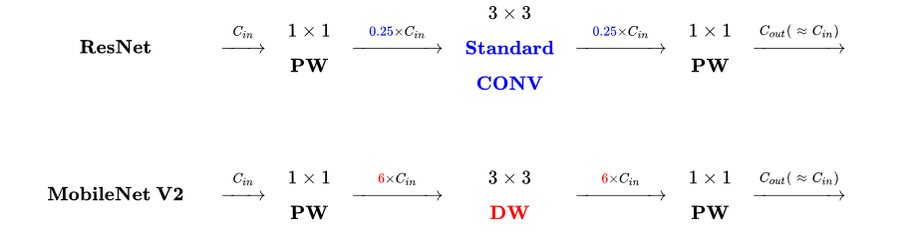
相同点
MobileNet V2 借鉴 ResNet，都采用了 的模式。
MobileNet V2 借鉴 ResNet，同样使用 Shortcut 将输出与输入相加（未在上式画出）
不同点：Inverted Residual Block
ResNet 使用 标准卷积 提特征，MobileNet 始终使用 DW卷积 提特征。
ResNet 先降维 (0.25倍)、卷积、再升维，而 MobileNet V2 则是 先升维 (6倍)、卷积、再降维。直观的形象上来看，ResNet 的微结构是沙漏形，而 MobileNet V2 则是纺锤形，刚好相反。因此论文作者将 MobileNet V2 的结构称为 Inverted Residual Block。这么做也是因为使用DW卷积而作的适配，希望特征提取能够在高维进行。

Slide 7
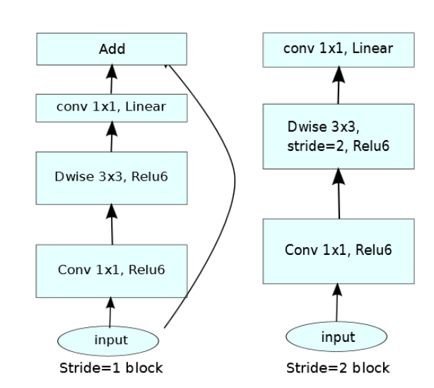
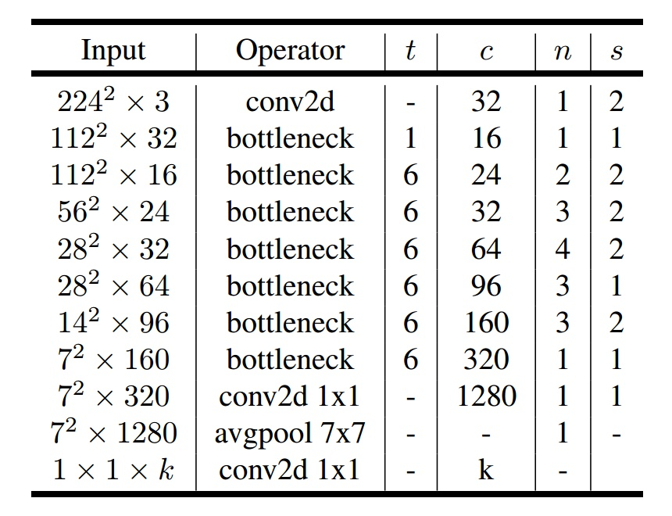
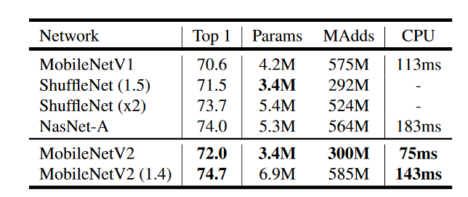
Channel数目的scale

Slide 8
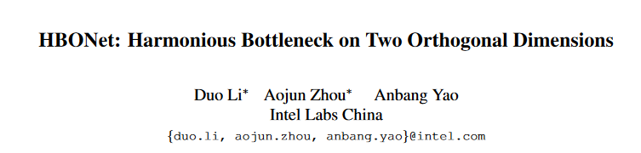

Slide 9
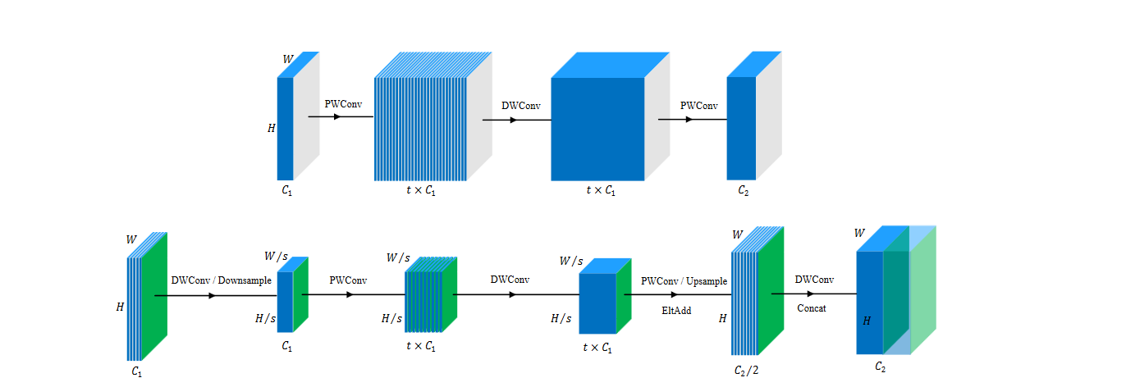

Slide 10
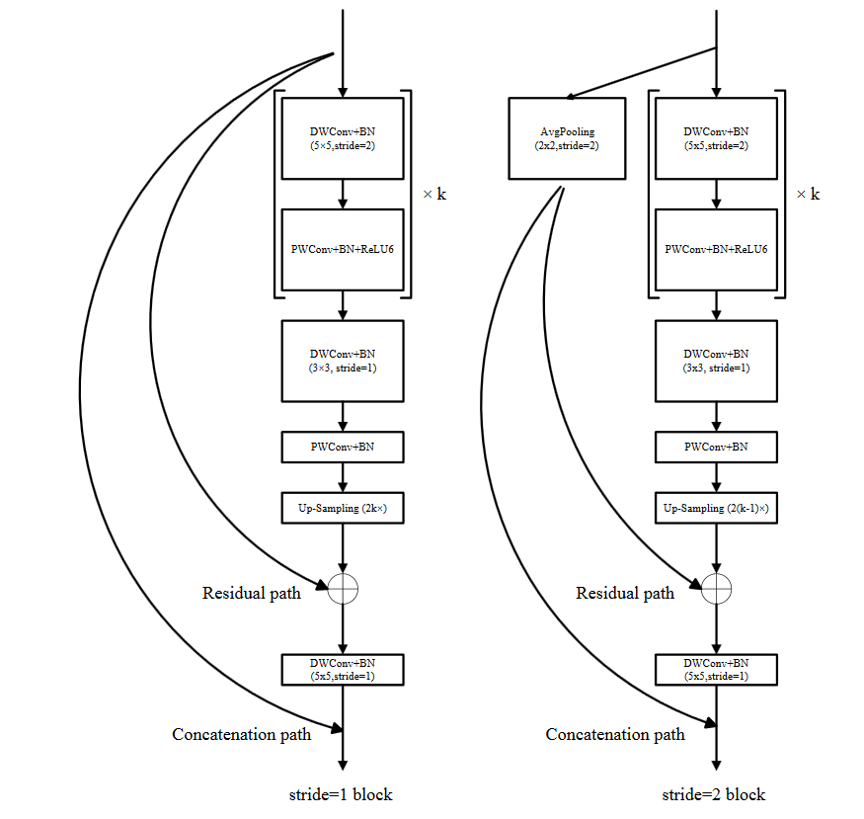
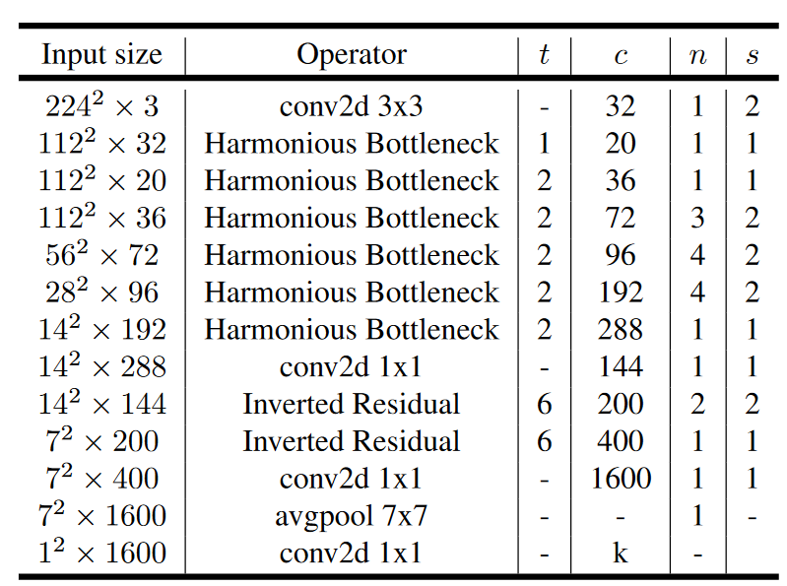

Slide 11
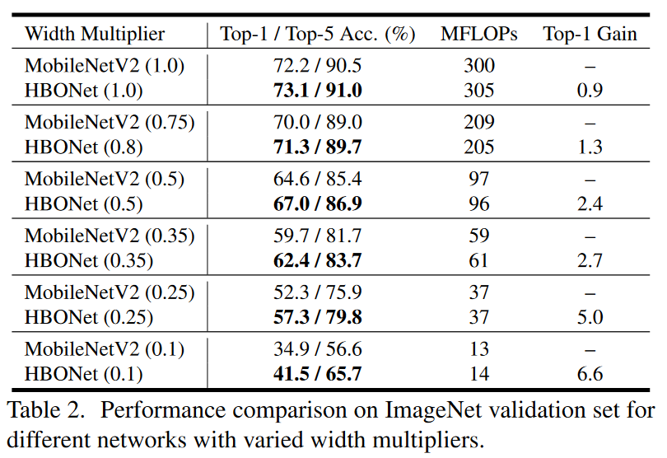
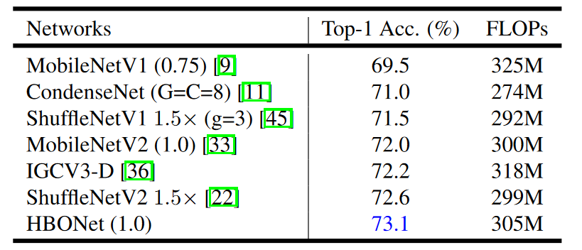

Slide 12
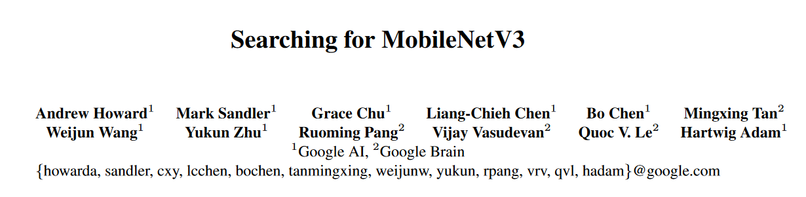

Slide 13
V3
0.网络的架构基于NAS实现的MnasNet（效果比MobileNetV2好）
1.引入MobileNetV1的深度可分离卷积
2.引入MobileNetV2的具有线性瓶颈的倒残差结构
3.引入基于squeeze and excitation结构的轻量级注意力模型(SE)
4.使用了一种新的激活函数h-swish(x)
5.网络结构搜索中，结合两种技术：资源受限的NAS（platform-aware NAS）与NetAdapt
6.修改了MobileNetV2网络端部最后阶段

Slide 14
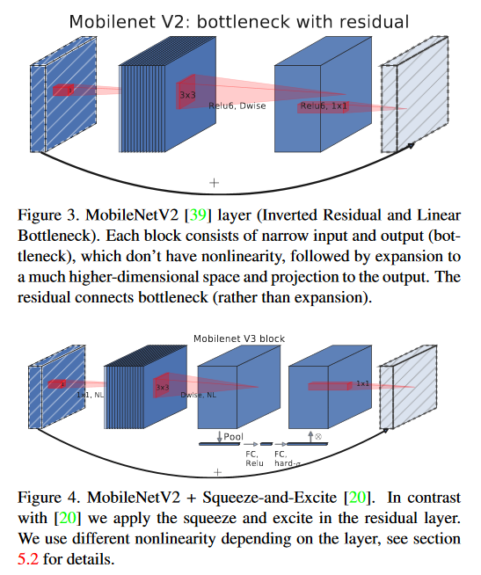
3.引入基于squeeze and excitation结构的轻量级注意力模型(SE)

Slide 15
3.引入基于squeeze and excitation结构的轻量级注意力模型(SE)

Slide 16
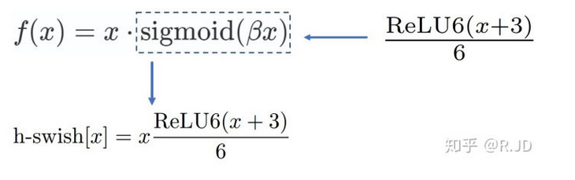
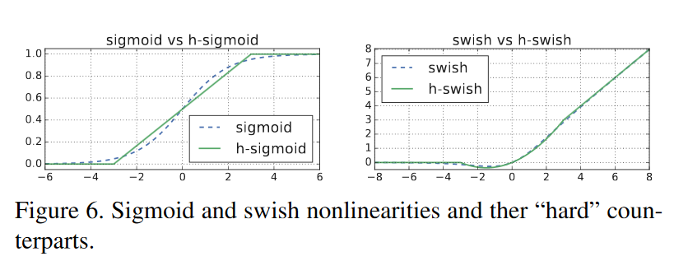
4.使用了一种新的激活函数h-swish(x)
swish论文的作者认为，Swish具备无上界有下界、平滑、非单调的特性。并且Swish在深层模型上的效果优于ReLU。仅仅使用Swish单元替换ReLU就能把MobileNet,NASNetA在 ImageNet上的top-1分类准确率提高0.9%，Inception-ResNet-v的分类准确率提高0.6%。
并且同时，作者认为随着网络的深入，应用非线性激活函数的成本会降低，能够更好的减少参数量。作者发现swish的大多数好处都是通过在更深的层中使用它们实现的。因此，在V3的架构中，只在模型的后半部分使用h-swish(HS)。之所以使用relu来逼近swish是为了在移动设备上节约时间。

Slide 17
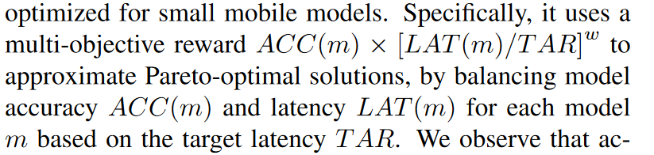
5.网络结构搜索中，结合两种技术：资源受限的NAS（platform-aware NAS）与NetAdapt
资源受限的NAS，用于在计算和参数量受限的前提下搜索网络来优化各个块（block），所以称之为模块级搜索（Block-wise Search） 。
NetAdapt，用于对各个模块确定之后网络层的微调每一层的卷积核数量，所以称之为层级搜索（Layer-wise Search）

Slide 18
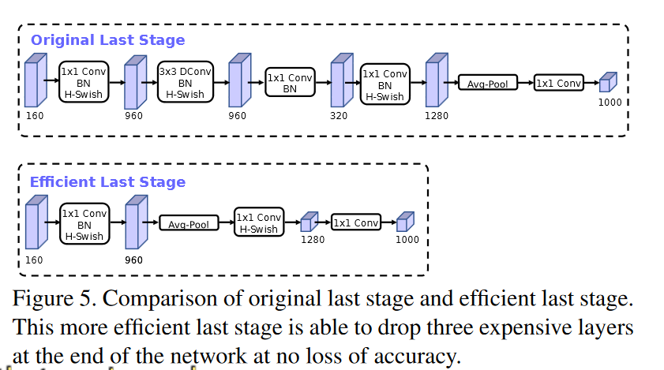
修改了MobileNetV2网络端部最后阶段

Slide 19
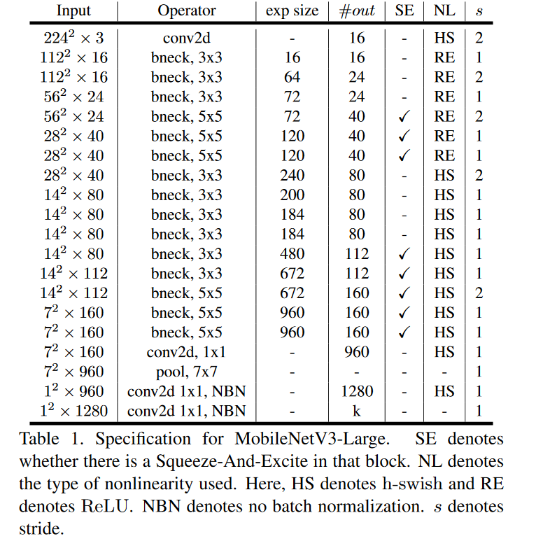
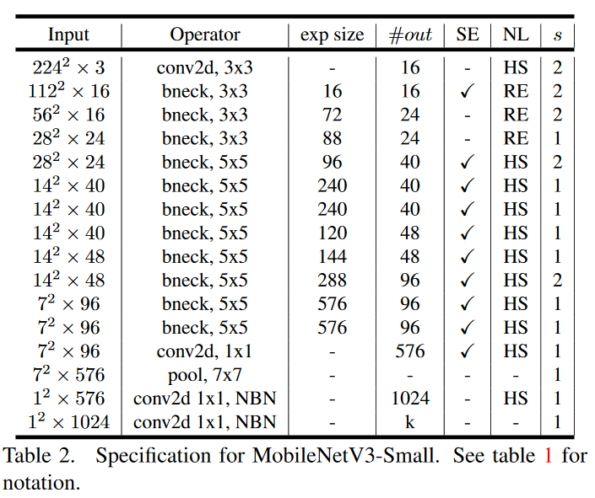

Slide 20
